Slide 1
第四章
长期投资决策

Slide 2

本章主要内容
理解货币时间价值的含义并熟练运用该技术
掌握资本支出决策分析的要素及其确定方法
熟练掌握资本支出决策分析方法
了解资本支出决策的敏感性分析

Slide 3
基本概念
货币时间价值
单利与复利
终值与现值
  复利终值与复利现值
  年金终值与年金现值
    普通年金 即付年金 递延年金 永续年金
现金 现金流量
  初始现金流量
  营业现金流量
  终结现金流量
折现率
净现值
现值指数
内涵报酬率

Slide 4


货币时间价值：观念介绍
货币存在时间价值：这是一种天然的属性。
货币时间价值存在的前提是供求关系，闲置与需求并存。
如果“钱不能生钱”（天然属性）、“能生钱的钱不能交给善于生钱的人经营”（市场选择）、“提供钱的人不能从生钱中取得回报”（市场存在的前提），钱还是钱吗？
货币时间价值是客观存在的经济范畴，它不仅构成了财务管理的基本价值观念，也是进行资本支出决策必须考虑的因素。

Slide 5
货币时间价值：表达与计算
表达：不考虑通货膨胀和风险的情况下，同一货币量在不同时间的价值量的差额 。
不同时间的货币具有不同的价值量，其价值差量即货币的时间价值。
计算：单利与复利、现值与终值

Slide 6
单利与复利
在原始本金一致的情况下，单利制与复利制在利率相同的条件下所表现的利息是不同的。
利息
复利制利息
单利制利息
计息时间

Slide 7


因为单利制与复利制的计息本金只是在第一个计息期相同，随后的计息期就不相同了。复利制下没有支取的利息被计入下期本金，提高了计息本金，形成了“利滚利”的格局。
为什么原始本金相同、利率相同的单利制与复利制的利息额不同呢？

Slide 8
复利终值
复利终值就是复利计息时的本利总和
如果我们设p为本金，i为利率，n为时期，S为复利终值,则复利终值的计算公式为：
S =P(1+i)^{n}=P.CF_{i,n}
（1＋i）^{n}是复利终值系数，可以直接查书后附表

Slide 9
复利现值
是指一定时期后的一定货币量，按复利计息法折算所得的现在的价值。
现值的计算亦称作折现，折算现值所用的利率亦称作折现率
P=S÷(1+i)^{n} =S×1/(1+i)^{n}
1/（1＋i）^{n}是复利现值系数，可以直接查书后附表

Slide 10

某投资者将10万元现金存入银行，如果银行实行复利制（注意：当前银行仍然实行单利制），年利率5％，5年后的本利和应当是多少？
某投资者若想在5年后取出12.76万元，按照年利率5％，他现在需要存入多少钱？

Slide 11

复利终值与复利现值的比较结果：复利终值系数与复利现值系数互为倒数关系。两者只要知其一，就可以推算其二。

Slide 12
年金
年金是依照相同时期间隔在连续若干期收入或付出的一系列数额相等的款项。
两个特征：时间间隔相等；每次收付的数额相等
年金种类：
    普通年金：收付发生在每期期末的年金，所以又称为后付年金；
    即付年金：收付发生在每期期初的年金，因而又称之为预付年金；
    递延年金：前一期或前几期没有收付款项，递延到一定时期后才开始发生收付的年金；
    永续年金：没有确定收付款期限，近似于无穷数列的年金。

Slide 13

现实生活中的年金形式
房屋租金
养老金
债券利息
优先股股息
固定压岁钱
…

Slide 14
年金的种类
0
1
2
3
4
5
10
10
10
10
10
10
10
10
10
10
10
10
10
永续年金呢？
普通年金，又称后付年金
即付年金又称先付年金
递延年金

Slide 15
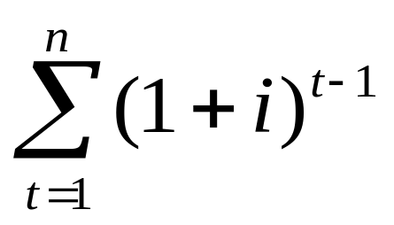

普通年金的终值
S_{A}=A× (1+i)^{n-1} +A×(1+i)^{n-2}
…＋ …A× (1+i)⁰
=A×〔(1+i)^{n}－1〕/ i
S_{A}=A×
  ((1+i)^{n}－1)/i称为年金终值系数，或称为1元年金的终值，也可表示为ACF_{i,n}

Slide 16

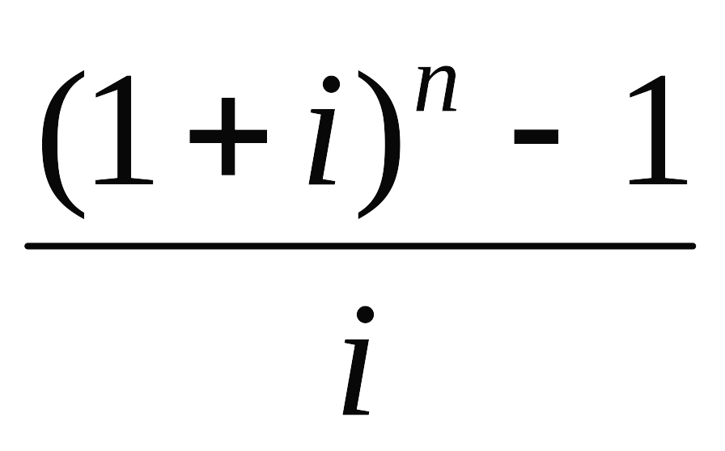

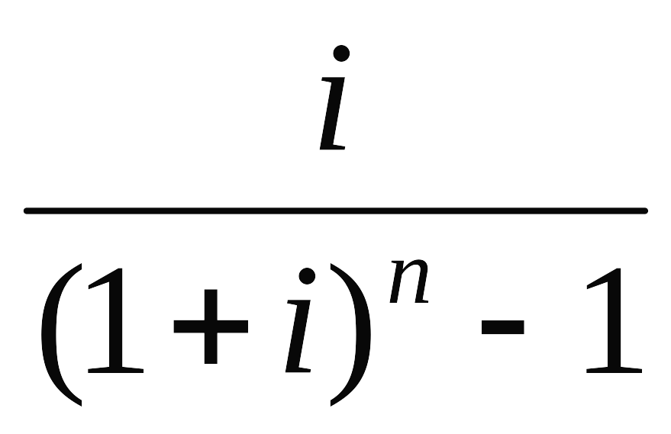
普通年金终值系数与偿债基金系数
已知年金终值求年金，可以用年金终值直接乘以偿债基金系数，其实就是终值系数的倒数

Slide 17
假设某项目在5年建设期内，每年末向银行借款1000万元，借款年利率为6%。（假设银行是复利计息的）
要求：计算该项目竣工时应付银行的本利和。
为了偿还5年末企业的1000万负债，企业应有计划的在每年末存入银行多少钱？（年利率为6%，假设银行是复利计息）

Slide 18
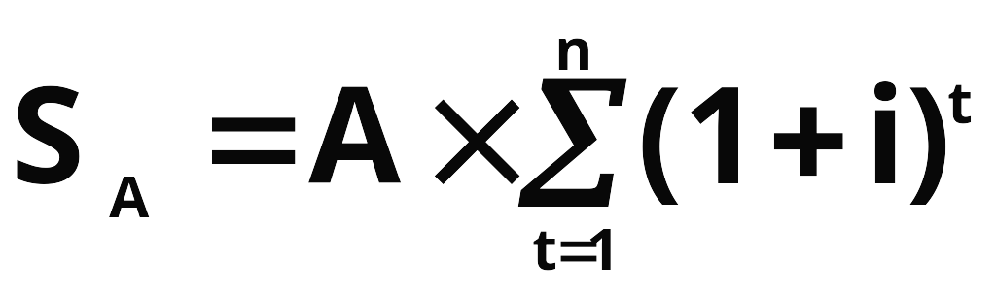
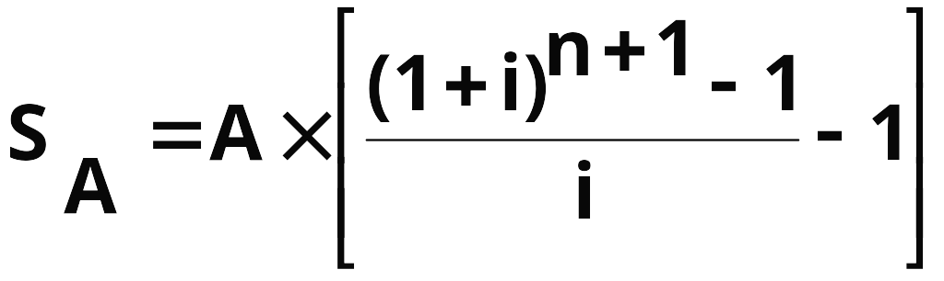

即付年金终值
已知普通年金终值系数，如何快速得出即付年金终值？
S_{A}= A×(1+i)^{n} ＋A×(1+i)^{n-1} +A×(1+i)^{n-2} …+…A×(1+i)
你们发现了吗？n 期即付年金终值系数就是在n期普通年金终值系数的基础上“期数加1，系数减1”，你可以理解为“只求息而不贪本”！

Slide 19
在终值计算的问题上，递延年金与普通年金没有任何区别，你需要做得就是算清期数，因为递延年金的期数往后递延，需要减去递延期。
为什么不单独介绍递延年金终值？……

Slide 20
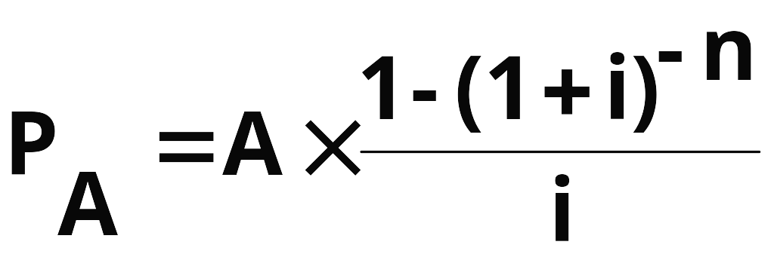
普通年金现值
年金现值即各期年金复利现值的总额，是指若干时期内连续收付的等额款项，按复利计息法折现所得的现值总额。
普通年金现值的计算是其它各类年金现值计算的基础。我们用P_{A}表示普通年金现值，其它符号含义不变。
P_{A}=A/(1+i)+A/(1+i)²+…＋A/(1+i)^{n-1}+A/(1+i)^{n}

Slide 21
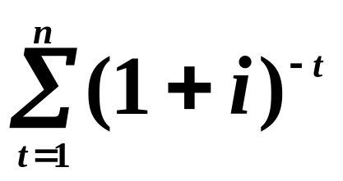
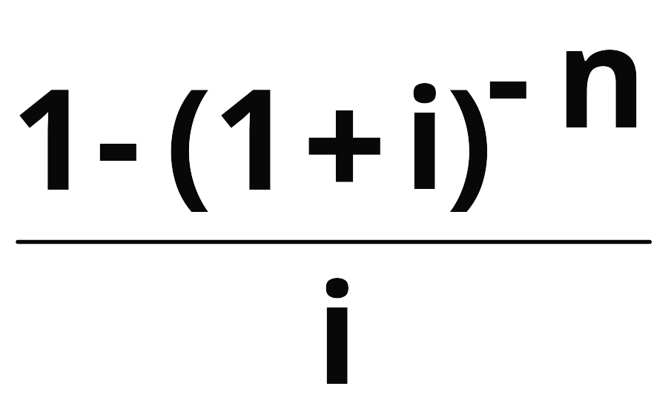
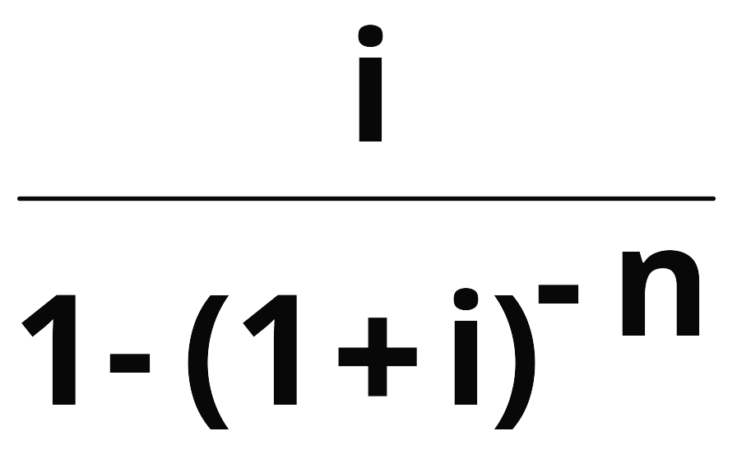
年金现值系数与投资回收系数
想想现实生活中需要用到投资回收系数的实例？

Slide 22
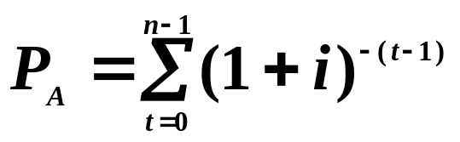
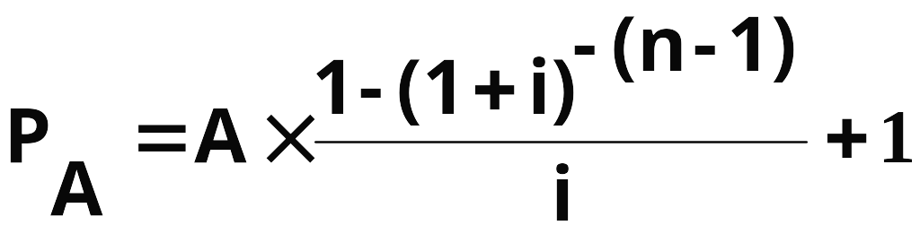
即付年金现值
借鉴即付年金终值的计算思路，即付年金现值该从何思考？
P_{A}=A＋A/(1+i)…＋…A/(1+i)^{n-1}
n 期即付年金终值系数是在n期普通年金终值系数的基础上“期数加1，系数减1”，而现值则是“期数减1，系数加1”。

Slide 23
某公司的一项投资，5年内预期每年末可获得现金性收益500万元。假设利率为10%。
要求：计算该投资预期收益的现值。
若是每年年初获得现金收益，现值是多少？

Slide 24
递延年金现值
PA“=P_{A}×DF_{i,m}=A×ADF_{i,n－m}×DF_{i,m}
  PA“表示递延年金现值
  m为递延期数
  n －m为普通年金期数
思考：是否还有别的做法？

Slide 25
某公司的一项投资，收益期为7年，前两年每期末可获现金性收益300万元，后5年内预期每年末可获得现金性收益500万元。假设利率为10%。
要求：计算该投资预期收益的现值。

Slide 26
永续年金现值
永续年金是指无限期等额收付的特种年金，是普通年金的特殊形式。
现实生活中有形似永续年金的实例吗？
当n→ ∞时：
P_{A}"' ＝A/i

Slide 27

教材例题：例4－1～例4－12
    课堂讲解
    课堂讨论
    课下复习

Slide 28
系列不等额款项终值与现值应如何计算？
教材例题：
P110 例4－9

Slide 29
资本支出决策分析要素
资本支出项目的特点：
  金额大
  时间长
  风险大
资本支出决策分析要素
  现金流量
  贴现率
  投资期

Slide 30
典型的资本支出项目
工厂扩张
设备更新
新产品开发
新租赁或购买
收购兼并

Slide 31

现金流量
概念：现金流量是指资本循环过程中现金流入、现金流出的数量。资本支出项目相关的现金流量则是指特定的资本支出项目从其筹划、施工、投产乃至报废的整个期间内所发生的现金流入量和现金流出量的总称，它是资本预算中的最基础数据。
区分如下概念：
  现金及现金等价物
  经营性、筹资性、投资性现金流量
  营业现金流量（OCF）
  现金净流量（NCF)
  自由现金流量（FCF）
本节中的现金及现金流量是指?

Slide 32
现金流量的计量的假设前提
假设现金流量以年为时间单位发生，并且由第0年开始，至第n年结束。
将年度内不同时间发生的现金流量均汇集于某时点，主要是各年年初或年末。
假设年度内经营匀速发生，赊销、赊购等应计项目的期初、期末余额相当，因而可忽略不计其对各期现金流量的影响。
全投资假设。即假设项目所需全部投资均为自有资金，或者说项目相关现金流量不会受投资资金取得方式的影响。

Slide 33
项目现金流出量
垫支营运资本
经营支出
初始投资
增量营业成本

Slide 34
项目现金流入量
  经营收入
垫支营运资本
的收回
成本降低额
净残值

Slide 35
现金流量的种类
现金流出量、现金流入量和现金净流量
现金流出量包括：
  建设性投资
  垫支营运资本
  经营支出
现金流入量包括：
  经营收入
  固定资产残值收入
  垫支营运资本的收回
现金净流量＝现金流入量－现金流出量

Slide 36
项目投资三阶段现金流量
初始投资
    购建固定资产等建设性支出、营运资本的垫支
营业现金流量
    项目投产后，在整个生产经营期内正常经营所发生的现金流量，主要包括经营收入和经营支出两大部分，通常以其差额，即年营业现金净流量表示
终结现金流量：
    固定资产的净残值收入、垫支营运资本的收回

Slide 37
营业现金流量（OCF）的计量
全额法：营业现金净流量
OCF＝销售收入－付现成本－所得税
  ＝税后净利＋折旧等非付现成本额
  ＝销售收入（1－税率）－付现成本（1－税率）＋折旧等非付现成本×税率
  付现成本＝成本－折旧（折旧是主要非付现成本）

Slide 38
差额法：
  △OCF＝△销售收入－△付现成本－△所得税
  ＝△税后净利＋△折旧等非付现成本
  ＝△收入（1－税率）－△付现成本（1－税率）＋△折旧等非付现成本×税率。

Slide 39
利润与现金流量
例：某项目投资总额1000万元，分5年在年初支付工程款，2年后开始投产，有效期限为5年。投产开始时垫付流动资金200万元，结束时收回。每年销售收入1000万元，付现成本700万元。
假设：现金流出在年初支付，现金流入在年末取得、不考虑所得税。
分析：该项目在投资期各年的利润以及现金流量。

Slide 40
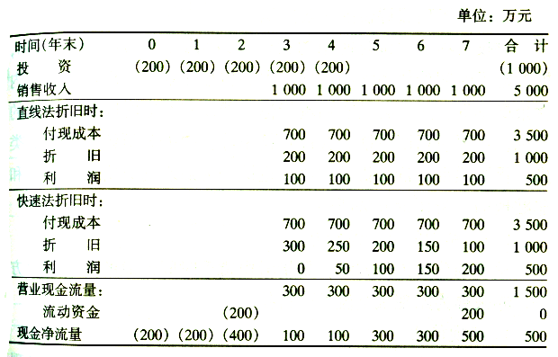

Slide 41
结论:
整个投资年限内，利润总额与现金净流量总计是相等的。
利润在各年的分布受折旧方法等人为因素的影响，而现金流量的分布不受影响。
在投资分析中，现金流动状况比盈亏更重要。

Slide 42
所得税对现金流量的影响
所得税的支付会造成现金流出，还会影响现金流量的金额与时间分布
所得税的决定因素：应税收入、税率和税款缴付时间
收入增加，一方面会导致现金流入量增加，同时也会导致应交所得税流出增加
折旧等非付现成本并没有引起现金流动，但税法规定它们可以计入成本，从而具备了抵税作用，成为“税盾”或“税收挡板”。

Slide 43
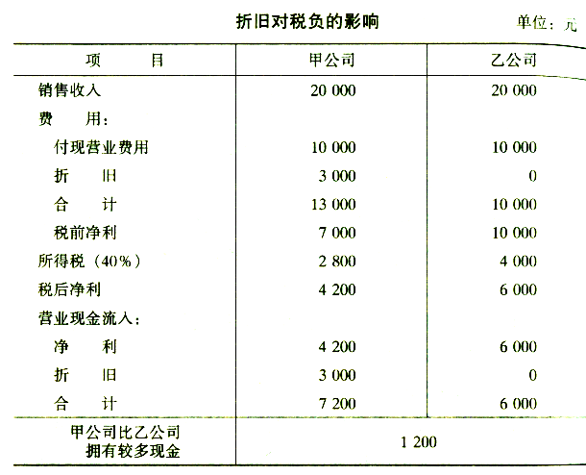
折旧的税收挡板作用
×
折旧的税收挡板作用从数量上等于税率与折旧的乘积

Slide 44
折现率
折现率的实质是投资者要求的必要报酬率，它是选择投资项目的主要标准
资本支出决策中折现率的确定主要受制于资本成本，而资本成本的本意是指为了取得和使用资本而支付的各种费用或代价
从投资者的角度考虑，资本成本更应该是所投资资本的机会成本的概念
必要报酬率＝无风险利率＋通货膨胀补偿率＋风险报酬率
决策依据：当项目的预期投资报酬率大于折现率时，项目可取
当项目的预期投资报酬率小于折现率时，项目不可取

Slide 45
资本支出决策方法
投资回收期法
  静态
  动态
净现值法
现值指数法
内涵报酬率法

Slide 46
投资回收期法
投资回收期：从开始投资到收回全部初始投资所需要的时间。
评价标准：投资回收期是否长于投资有效期的一半。投资回收期是否最短。

Slide 47
投资回收期的计算：
投资回收期＝初始投资÷年现金净流量
第n年末尚未收回的投资额
投资回收期＝n＋----------------------------
第n+1年的现金净流量

Slide 48
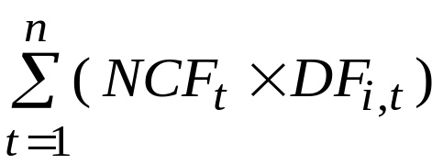
净现值法
净现值是指从投资项目筹划开始直至项目寿命终结，所有现金流量（包括现金流入量和现金流出量）按资本成本或其他特定的折现率计算的现值代数和。计算公式如下：
净现值＝
关键步骤：
    正确确定投资项目相关的所有现金流量，尤其是营业现金净流量。
    运用资本成本或其他给定折现率对现金流量进行正确的现值计算。

Slide 49
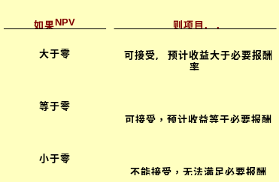
决策规则:

Slide 50
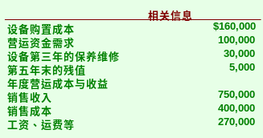
L公司在考虑一个5年期的新部件生产项目

Slide 51
已知：
第五年末营运资金可收回。
该公司的资本成本率为 10%.
请问：这个项目是否可行？

Slide 52


营业现金流量

Slide 53
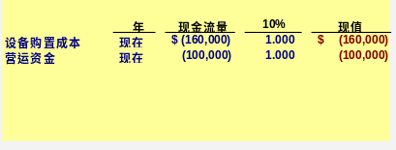

Slide 54
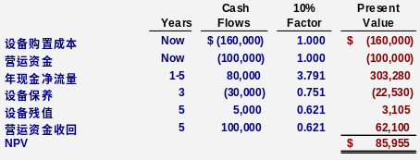
可接受，因为NPV为正.

Slide 55
小结
NPV法：项目所有预期的现金流入和所有预期的现金流出都被按照企业的资金成本折现成现值。净现值就是所有现金流入的现值和所有现金流出的现值的差额。如果总收益的现值超过总成本的现值，NPV就是正的，项目的预计回报也会超过公司的资金成本。正NPV的项目在财务上是可行的，而负的则不可行。

Slide 56
现值指数法
现值指数是指未来的现金流量的现值和初始投资的比
现值指数=未来的现金流量现值总额/初始投资现值总额
决策依据：当项目的现值指数大于1时，项目可取
当项目的现值指数小于1时，项目不可取

Slide 57
内涵报酬率（IRR）
内涵报酬率是项目在使用年限内预计可实现的报酬率。
内涵报酬率是指使项目净现值为零时的折现率。

Slide 58
D公司 欲购免一新机器，购置价格在 $104,320，该机器将 每年降低 $20,000 的营运成本.
该机器的使用年限为 10年.资本成本为14%。
计算该项目的IRR

Slide 59
Internal Rate of Return Method
内涵报酬率
初始投资
净营业现金流量
=
$104, 320
$20,000
= 5.216

Slide 60
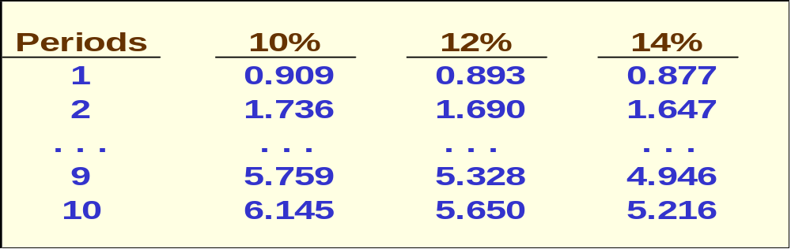
查年金现值系数表，得到：

Slide 61
内涵报酬率为 14%.
如果该数值高于公司必要报酬率，则可以接受。

Slide 62
确定内涵报酬率
先求现值系数，再借助现值系数表求得使净现值为0的折现率。它适用于两种情况：
  情况一：初始投资于期初一次投入，未来收益于期末一次收回。此时，求DF，查附表2求i。
  情况二：投资于期初一次投入，未来收益以年金方式发生。此时，求ADF，再查附表4求i。
逐次测试法 （P132）

Slide 63

现在很多计算机软件都包含了强大的数据计算功能，我们这章中的NPV、PI、IRR等指标的计算当投资期很长时，手工计算确实太累，现在好了，只要掌握了方法，我们要做得就是输入各种数据，结果就自动出来了。
打球去喽！
坐享其成，何乐而不为？

Slide 64
新天地公司准备购入一设备以扩充生产能力，现在甲、乙两个方案可供选择。甲方案：需投资100万元，使用寿命为5年，采用直线法计提折旧，5年后设备无残值。5年中每年销售收入为60万元，每年的付现成本为20万元。乙方案：需投资l20万元。另外，在第一年垫支营运资金20万元，采用直线折旧法计提折旧，使用寿命也为5年，5年后有残值收入20万元。5年中每年的销售收入为80万元，付现成本第一年为30万元，以后随着设备陈旧，逐年将增加修理费5万元。
假设所得税率为30％，
  试计算两个方案的现金流量并进行指标分析。

Slide 65
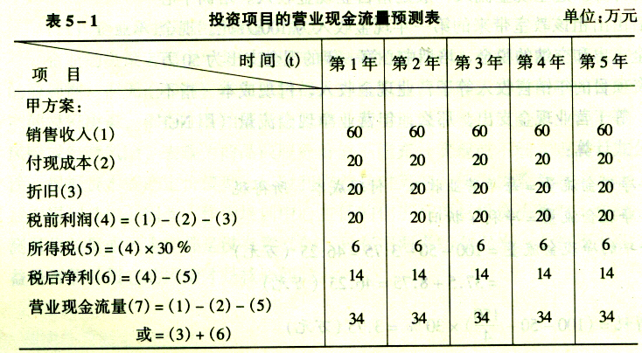

Slide 66
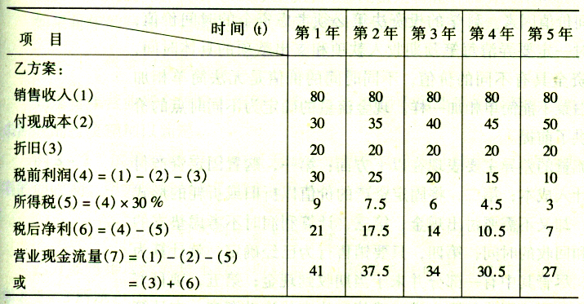

Slide 67
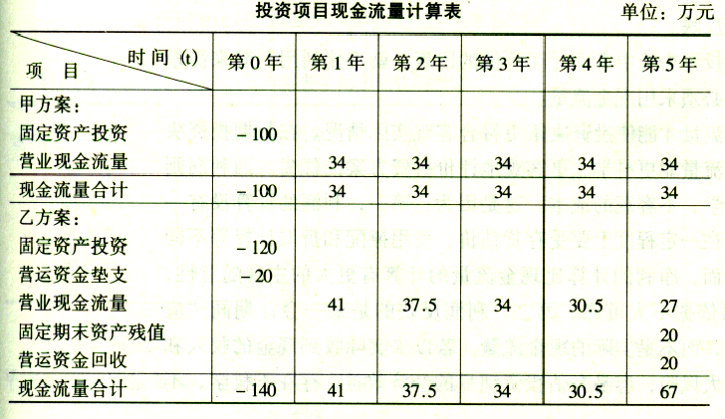

Slide 68
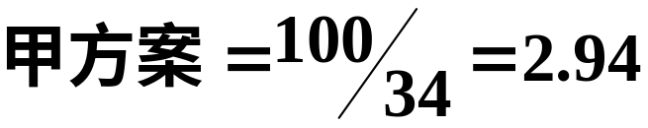
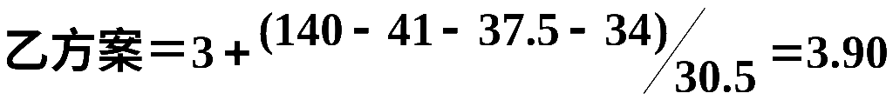
计算投资回收期

Slide 69
计算净现值、现值指数
净现值：
  甲方案:34×3.791－100＝28.89万元
  乙方案:156.217－140＝16.217万元
    41×0.909+37.5×0.826＋34×0.751
    ＋ 30.5 ×0.683＋ 67 ×0.621
现值指数：
  甲方案:128.89/100＝ 1.2889
  乙方案: 156.217/ 140= 1.1158

Slide 70

总结
NPV：一种最基础、最可靠的折现方法，在实务中运用最为普遍，与其他决策方法结果矛盾时的最终判断标准
NPV:指标是绝对数，在初始投资差异较大的投资项目之间比较其净现值额，评价结果的意义就会受到影响
结合现值指数法(PI)，往往会得到较为全面准确的分析结果
IRR：提供的信息更容易理解，特别是非财务人员
IRR:当现实经济生活中项目现金流量可能多次改变正负号、现金流量发生的时间和数量上的差异、多次重复投资等等，会使一个投资项目有多个内涵报酬率共存的现象等，因而可能影响我们进行准确的判断。
假设所有现金流量的再投资收益率与内涵报酬率相同，显然，其假设过于简单而乐观

Slide 71
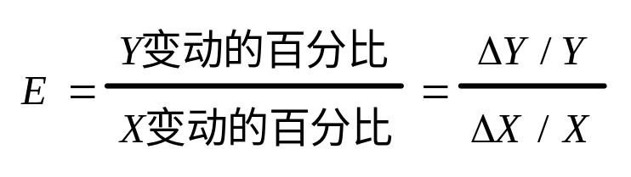
资本支出决策的敏感性分析
敏感性分析源于经济学中的“弹性” 概念
经济学中的弹性是指经济变量之间存在函数关系时，因变量对自变量变动的反应程度，其大小可以用两个变量变动的百分比之比，即弹性系数来表示。
其中：变量X：自变量，
Y：因变量，
E：弹性系数

Slide 72

相对数分析和绝对数分析
相对数分析即计算衡量指标变动与构成因素变动之间的数量关系
绝对数分析即在给定某一系统其他因素值时，确定另外一个因素变动的上下限

Slide 73
相对数分析的实际运用：
相关因素敏感性强弱分析
例4－22：某投资项目的基本资料为：初始投资额 1 000 000元；年内建成投产，项目有效期 5年，预计年产量 15000件； 单位售价100元；单位付现成本 60元；所得税率40％；折现率为14％。
要求：
计算净现值
当影响现金流量的要素：销售量、销售价格、单位付现成本、税率分别向不利方向变动10％时，净现值分别是多少？

Slide 74
绝对数分析的实际运用：
相关因素临界值分析
相关因素临界值的分析是指对各相关因素在维持投资项目可行结论不变前提下的容许变动范围的分析
由于投资项目可行的财务依据是其净现值大于0，现值指数大于1，内涵报酬率大于资金成本，或者某方案的上述指标值大于其他方案的上述指标值，因此，各相关因素的容许变动范围则是指净现值等于0、现值指数等于1、内涵报酬率等于资金成本，或者该方案的指标值等于其他方案指标值时，各相关因素的值

Slide 75
承例4－22
该投资项目由于净现值为201550元，大于0，所以项目可行
该项目的容许变动极限则是其净现值＝0
据此分析各相关因素（年均营业现金流量、投资有效期）的变动下限
教材P137

Slide 76

记得：功夫在师外！继续加油吧！

